Slide 1

序列、视图和索引
www.csst.com.cn

Slide 2
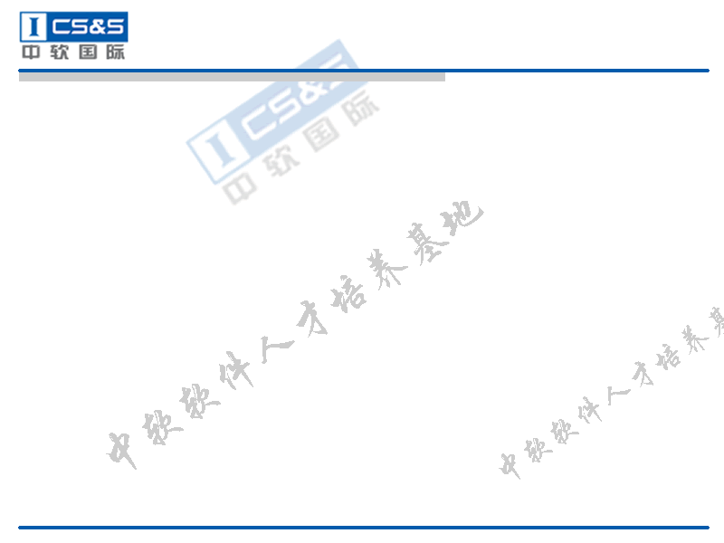
课程目标
序列
视图
索引

Slide 3
序列
序列是一个数据库项.它生成一个整数序列。Oracle中
序列所生成的整数通常可以用来填充独立表结构中数
字类型的主键列。
自动提供唯一的数值
共享对象
主要用于提供主键值
将序列值装入内存可以提高访问效率

Slide 4
创建序列
CREATE SEQUENCE sequence //序列名称
[INCREMENT BY n] //递增的序列值是n 如果n是正
数就递增,如果是负数就递减 默认是1
[START WITH n] //开始的值,递增默认是minvalue
递减是maxvalue
[{MAXVALUE n | NOMAXVALUE}] //最大值
[{MINVALUE n | NOMINVALUE}] //最小值
[{CYCLE | NOCYCLE}] //循环/不循环
[{CACHE n | NOCACHE}];//分配并存入到内存中
Notes:
MAXVALUE：设定序列自增最大上限整数值. MAXVALUE必须大于或等于START WITH的值，即初始值.同时MAXVALUE必须大于序列最小下限值MINVALUE.
MINVALUE：设定序列自增最小下限整数值. MINVALUE必须小于或等于START WITH即初始值. 而且MINVALUE必须小于MAXVALUE.
NoMaxValue:是系统对序列设置的默认值. 即指定升序序列的最大值为10的27次方.降序序列的最大值为-1.
NoMinvalue:即使序列自增下限的默认值. 升序序列的最小值为1, 降序序列最小为负的10的26次方.
Cycle:指定当序列即使已经达到序列自增的最大值或最小值时也继续生成整数. 当升序序列达到最大值时. 下一个生成的值为最小值即初始值. 当降序序列达到最小值时. 下一个生成的值最大值. 以这种规则来循环.
Cache(cache_num):指定要保留在内存中整数的个数.默认缓存的格式为20个. 可以缓存的整数最少为2个. 可以缓存的整数个数最多为:Cell(maximum_num—minimum_num)/ABS(increment_num). 算法即:Cell(序列的最大上限值—最小下限值,)/ABS(每次自增的增量).
NoCache:指定不适用缓存整数数据.【个人建议不适用缓存来存储数据. 当数据库连接断开后.自动清空内存数据,导致后面插入数据序列值不连续.效果 建议在创建不适用Cache存储

Slide 5
获取序列
序列生成的是一系列整数数字.一个序列中包含两个“伪
列“ ，分别为currval和nextval,可以分别用来获取该序
列的当前值和下一个值.

Slide 6
create table cdpt(
id number(6),
name varchar2(30),
constraint pk_id primary key(id)
);
create sequence seq_cdpt
Increment by 1
Start with 1
Maxvalue 999999
Minvalue 1
cycle
nocache
/
insert into cdpt values(seq_cdpt.nextval, 'a');
insert into cdpt values(seq_cdpt.nextval, 'b');
insert into cdpt values(seq_cdpt.nextval, 'c');
commit;
select * from cdpt;

Slide 7
修改序列
ALTER SEQUENCE sequence //序列名称
[INCREMENT BY n] //递增的序列值是n 如果n是正
数就递增,如果是负数就递减 默认是1
[{MAXVALUE n | NOMAXVALUE}] //最大值
[{MINVALUE n | NOMINVALUE}] //最小值
[{CYCLE | NOCYCLE}] //循环/不循环
[{CACHE n | NOCACHE}];//分配并存入到内存中
Notes:
(1)不能修改序列的初始值
(2)序列的最小值不能大于当前值
(3)序列的最大值不能小于当前值

Slide 8
alter sequence seq_cdpt
Increment by 2
Maxvalue 5
Minvalue 1
nocycle
nocache
/
insert into cdpt values(seq_cdpt.nextval, 'e');
commit;
select * from cdpt;
Notes:
insert into cdpt values(seq_cdpt.nextval, 'f');
此时会报错，因为序列是nocycle且已经超过最大值

Slide 9
删除序列
DROP SEQUENCE sequence //序列名称
示例
drop sequence seq_cdpt;

Slide 10
视图
由SELECT查询语句(可以是单表或者多表查询)定义的一个“逻
辑表”，只有定义而无数据,是一个“虚表”。在创建视图时，只是
将视图的定义信息保存在数据字典中，而并不将实际的数据复
制到任何地方，即不需要在表空间中为视图分配存储空间。视
图是查看和操纵基表数据的一种方法，可以像使用表一样使用
视图。
PS：视图基于的表称为基表。

Slide 11
视图的优点
1.对数据库的访问，因为视图可以有选择性的选取数据库里的一部分。
2.用户通过简单的查询可以从复杂查询中得到结果。
3.维护数据的独立性，视图可从多个表检索数据。
4.对于相同的数据可产生不同的视图。

Slide 12
创建视图
CREATE [OR REPLACE] [FORCE|NOFORCE] VIEW
view_name [(alias[, alias]...)]
AS subquery
[WITH CHECK OPTION [CONSTRAINT constraint]]
[WITH READ ONLY]
其中：
OR REPLACE：若所创建的视图已经存在，ORACLE自动重建
该视图；
FORCE：不管基表是否存在ORACLE都会自动创建该视图；
NOFORCE：只有基表都存在ORACLE才会创建该视图：
alias：为视图产生的列定义的别名；
subquery：一条完整的SELECT语句，可以在该语句中定义别
名；
WITH CHECK OPTION ： 插入或修改的数据行必须满足视图定
义的约束；
WITH READ ONLY ： 该视图上不能进行任何DML操作。
Notes:
创建视图的命令，最后的wxx是用户名，需要根据实际用户修改
grant create view to wxx;

Slide 13
创建简单视图
指基于单个表建立的，不包含任何函数、表达式和分组数
据的视图。
例如，基于emp表创建一个vw_emp视图。
create view vw_emp as
select empo,ename,job,hiredate,deptno from emp;

Slide 14
创建连接视图
指基于多个表所创建的视图，即，定义视图的查询是一个
连接查询。主要目的是为了简化连接查询。
例如，查询部门编号为10和30的部门及雇员信息。
create view vw_dept_emp as
select a.deptno,a.dname,a.loc,b.empo,b.ename,b.sal
from dept a , emp b
where a.deptno=b.deptno and a.deptno in (10,30);

Slide 15
创建复杂视图
指包含函数、表达式、或分组数据的视图。主要目的是为
了简化查询。主要用于执行查询操作，并不用于执行DML
操作。
注意：当视图的select查询中包含函数或表达式时，必须
为其定义列别名。

Slide 16
创建复杂视图（续）
举例，查询目前每个岗位的平均工资、工资总和、最高工
资和最低工资。
create view vw_emp_job_sal
(job,avgsal,sumsal,maxsal,minsal) as
select job,avg(sal),sum(sal),max(sal),min(sal)
from emp group by job;

Slide 17
修改视图
CREATE OR REPLACE [FORCE|NOFORCE] VIEW
view_name [(alias[, alias]...)]
AS subquery
[WITH CHECK OPTION [CONSTRAINT constraint]]
[WITH READ ONLY]
其中：
OR REPLACE：若所创建的视图已经存在，ORACLE自动重建
该视图；
FORCE：不管基表是否存在ORACLE都会自动创建该视图；
NOFORCE：只有基表都存在ORACLE才会创建该视图：
alias：为视图产生的列定义的别名；
subquery：一条完整的SELECT语句，可以在该语句中定义别
名；
WITH CHECK OPTION ： 插入或修改的数据行必须满足视图定
义的约束；
WITH READ ONLY ： 该视图上不能进行任何DML操作。
Notes:
要修改视图，只能重新创建，把原来的视图覆盖

Slide 18
重新编译视图
语法：alter view 视图名 compile;
作用：当视图依赖的基表改变后，视图会“失效”。为了确保这
种改变“不影响”视图和依赖于该视图的其他对象，应该使用
alter view 语句“明确的重新编译”该视图，从而在运行视图前
发现重新编译的错误。视图被重新编译后，若发现错误，则
依赖该视图的对象也会失效；若没有错误，视图会变为“有效”。
权限：为了重新编译其他模式中的视图，必须拥有alter any
table系统权限。
注意：当访问基表改变后的视图时，oracle会“自动重新编译”
这些视图。

Slide 19
查看视图
user_views：USER视图描述“用户拥有的”视图
user_tab_columns：USER视图描述“用户拥有的”视图的列
(或表的列)
Notes:
示例1：查询当前所有视图的信息
select view_name,text from user_views;
示例2：查询当前指定视图(或表)的列名信息
select * from user_tab_columns where table_name='VW_EMP';

Slide 20
删除视图
语法：drop view 视图名;
示例：drop view vw_emp;

Slide 21
索引
目标是为了提高查询的速度，当用户对查询速度
不满意而需要对数据库的性能进行调优时，优先
考虑建立索引。

Slide 22
创建索引
CREATE INDEX [schema.]索引名
ON { [schema.]表名 (column [ASC|DESC][, column [ASC|DESC]] ...) ;

Slide 23
示例
create table t(i char(10),v number);
insert into t values('1',10);
insert into t values('2',20);
commit;
create index ti_ind on t(i);

Slide 24
特殊情况
在oracle中并不是建立索引就应用，如果在查询时对索引字
段别加选项可能就不再应用索引而是全表扫描。
隐式数据转换
查询时，索引字段含有<>或者!=
查询时，索引字段含有is null或者is not null
查询时，索引字段使用了函数
Notes:
select * from t where i>1;
select * from t where i<>'3';
select * from t where i is null;
select * from t where upper(i)='A';

Slide 25
修改索引
重命名索引
ALTER INDEX old_name RENAME TO new_name;
在ALTER INDEX语句的后面，输入要修改的索引的名称，
在RENAME TO子句后面，输入修改后的索引名称就可以
完成索引的重命名。

Slide 26
修改索引
合并和重建索引
表使用一段时间后，根据其使用的频率，比如增加、修改和
删除操作的幅度，在索引段中可能会产生大量的碎片，从而
降低索引的使用效率，一般可以使用如下所示两种方式来进
行索引碎片整理。
合并索引：合并索引不改变索引的物理组织结构，只是简单地将存储碎片合并在一起。
重建索引：重新创建一个新的索引，删除原来的索引。

Slide 27
修改索引
合并索引
ALTER INDEX idx_name COALESCE;
重建索引
ALTER INDEX idx_name REBUILD;

Slide 28
删除索引
DROP INDEX [schema.]索引名;
DROP INDEX ti_ind;

